Slide 1
Computación gráfica y aplicaciones: Introducción a la computacion gráfica Ayudantía 1
COM3201-1
Profesores:
Alfonso Ehijo
Ignacio Bugueño
Ayudante
Alan E. Molina H.
alan.molina@uoh.cl

Slide 2

Python
Sintaxis
Identificadores (nombre para variable, funciones, etc)
Letras, underscore (_) y números
No usar palabras reservadas. Como: false, continue.
Nombre de clases comienzan con mayúscula (convención)
Líneas e indentación:
Bloques se delimitan con indentación de líneas
No se utilizan llaves {} ni punto y coma ;
Comentarios con #

Slide 3
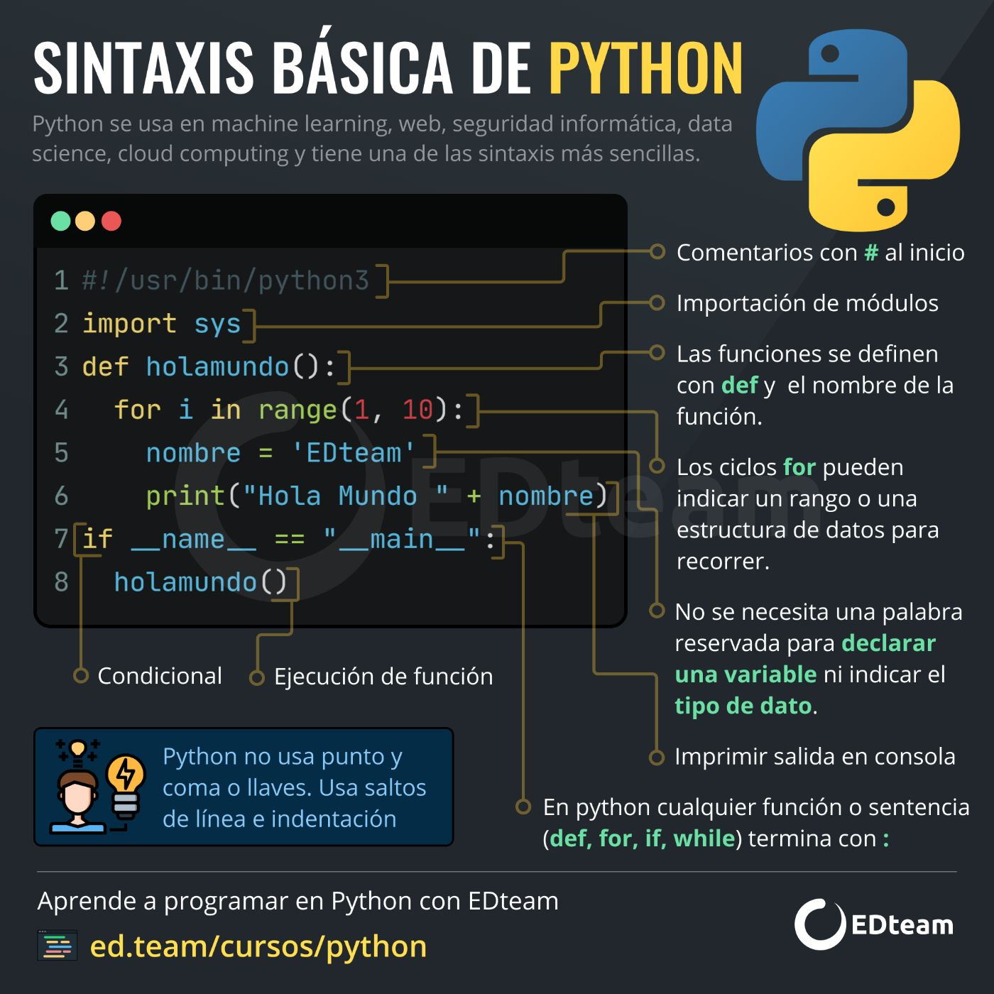
Elementos básicos de python

Slide 4
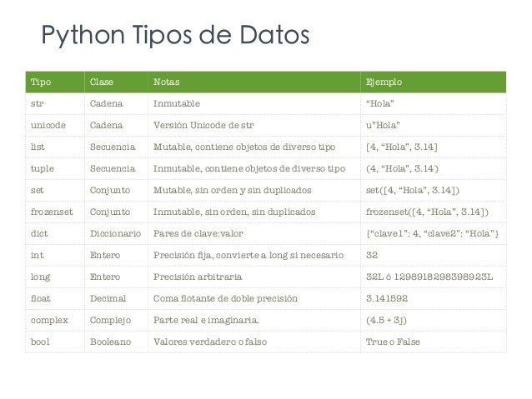
Tipos de datos

Slide 5
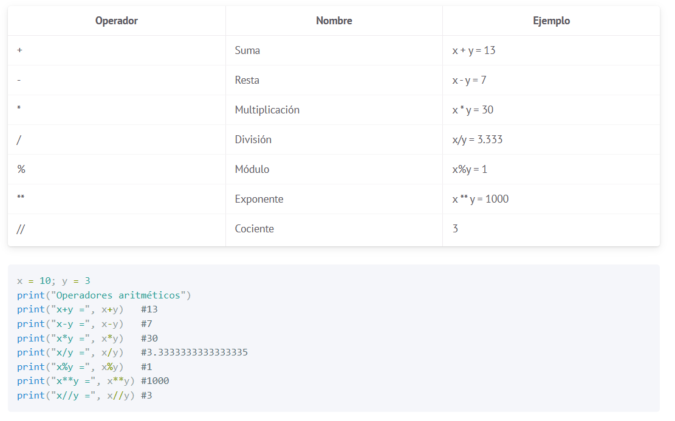
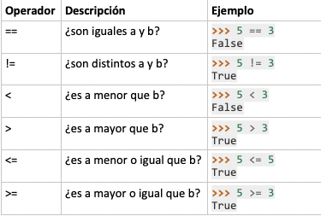
Operaciones básicas

Slide 6
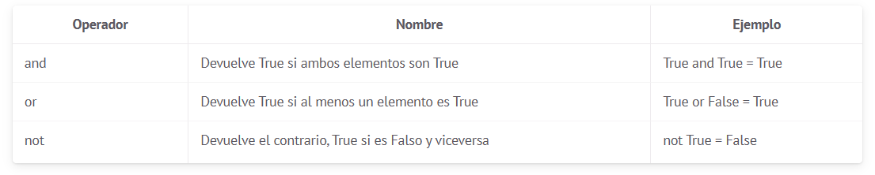
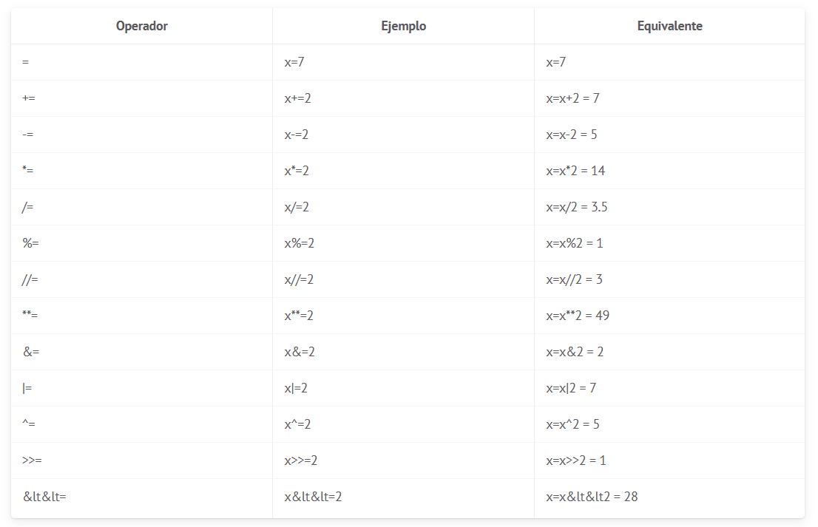
Asignación y operadores lógicos

Slide 7
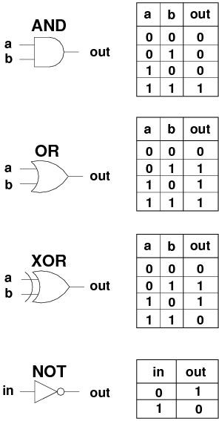
Python
Operadores
Numéricos: +,-,*,/,**,%,//
Asignación: =, +=, -=, *=, /=
Comparación: ==, !=, <,>,<=,>=
A nivel de bits: &, |, ^, ~, >>,<<
Lógicos: and, or, not
Membrecía: in, not in
Identidad: is, is not
Fuente: https://minnie.tuhs.org/CompArch/Tutes/week02.html

Slide 8
Python científico
Estructuras de control de flujo
Condicionales:
if, elif, else
Ciclos:
for, while, break, continue
Funciones de python:
zip, range, enumerate

Slide 9
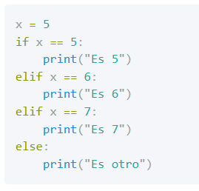
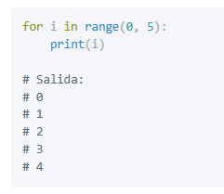


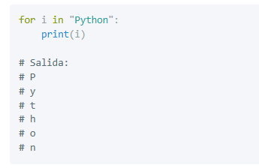

Estructuras de control
If, Elif y Else
for
range

Slide 10
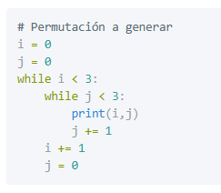
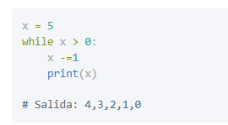

Estructuras de control
While
While true
While Anidado

Slide 11
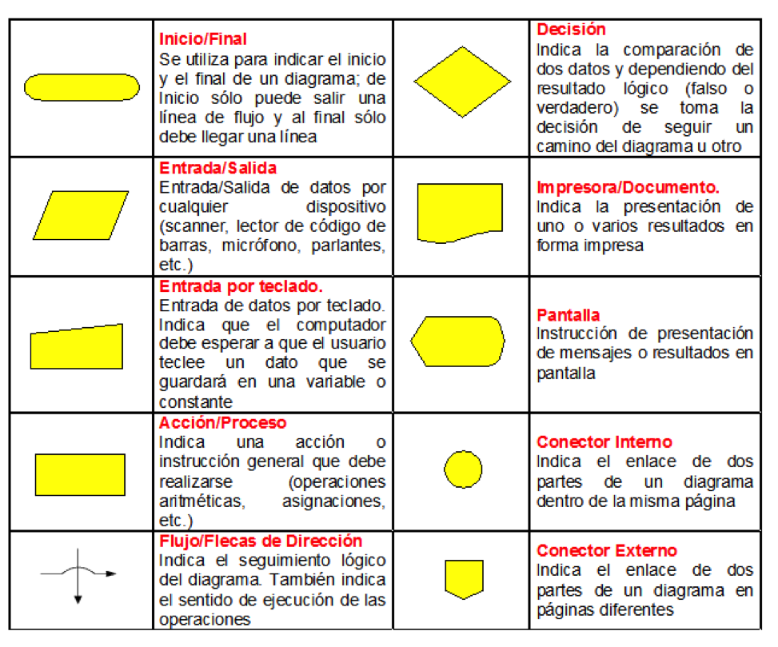
Herramientas de programación científica
Diagrama de flujo:
Elementos básicos
Fuente: Programacion y algo mas ...: UNIDAD 1. DIAGRAMA DE FLUJO. (unefavlppetroleo.blogspot.com)

Slide 12
Herramientas de programación científica
Diagramas de flujo (ejercicios)
Imprimir “hola mundo”
Calcular el área de un círculo. Considerar π = 3.14
Obtener el mayor entre 2 números
Imprimir solo si el número es mayor que cero
Bonus: sumar todos los números pares de un vector de tamaño n

Slide 13
Python científico
Tipos de datos
Números*: int, float, long, complex, bool
Secuencias: str*, list, tuple*, dict, set*
Funciones
Clases
En Python,
¡Todo tipo de datos es un objeto!
*Inmutable

Slide 14
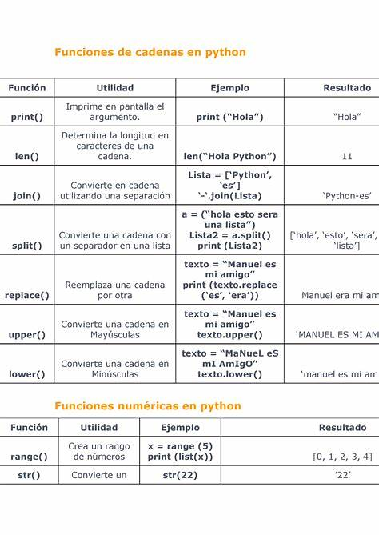
Funciones en Python

Slide 15
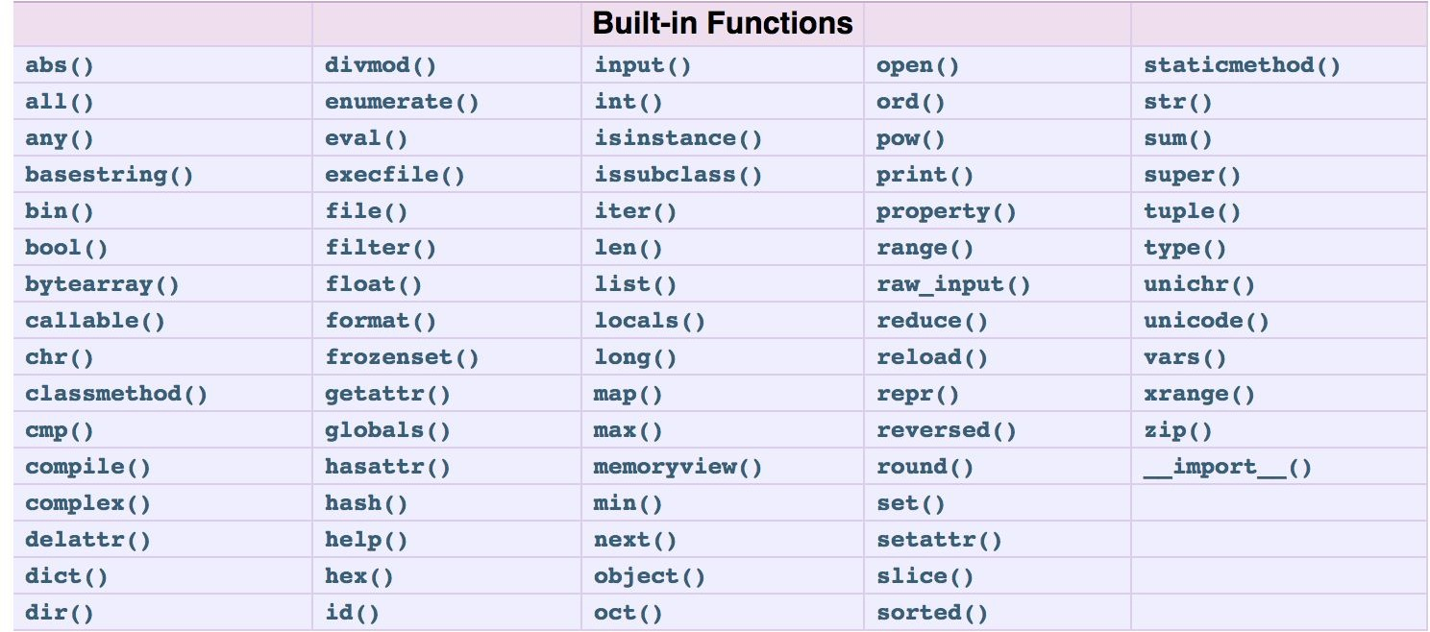
Python científico
Funciones estándares
Fuente: https://stackoverflow.com/questions/8608587/finding-the-source-code-for-built-in-python-functions

Slide 16
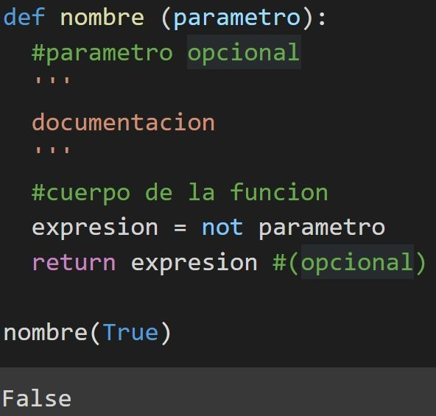
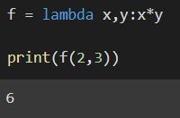
Python científico
Funciones
Estructura general:
Función
Llamado
Salida
Función
Llamado
Salida
*Funciones lambda:
Estructura general:

Slide 17
Python científico
Python (ejercicios)
Imprimir “hola mundo”
Calcular el área de un círculo. Considerar π = 3.14
Obtener el mayor entre 2 números
Imprimir solo si el número es mayor que cero
Calcular factorial
Bonus: sumar todos los números pares de un vector de tamaño n

